Slide 1
Cycle Thermodynamique d’une
Machine Frigorifique à Compression de Vapeur
Chapitre 2

Slide 2
A Compression de Vapeur
Machine Frigorifique
Cycle Thermodynamique
Fluide qui va
se comprimer
Système utilisé pour assurer le parcours du fluide
Suivi de parcours du fluide
Sur un diagramme d’état
Gaz ou Vapeur
Gaz : O2, H2, N2……
Permet de :
1- Tracer le cycle de parcours du fluide
2- Définir l’état physique du fluide pour chaque transformation
3- Tirer les propriétés thermo-physiques du fluide
4- Faire un bilan Energétique
Vapeur: Etat physique d’un liquide après son changement de phase

Slide 3
La chaleur ne peut jamais passer d’une source froide à une source chaude d’une manière Spontanément L
Système Fournir particulier une Energie
Notion

Slide 4
Définition
1- Compresseur
2-Evaporateur
3- Condenseur
4- Détendeur
5- fréon
Composants principaux
Composants constitutifs
Machine frigorifique
Installation
Annexes
1- Réglage
2-Sécurité
Objectif / Rôle
Types
1- A Compression de vapeur
2- A absorption
3- A injection totale
4- A injection partiale
5- Ventilo-Covecteur
6- Tour de refroidissement
Abaisser la Température
Extraction de la chaleur

Slide 5
Mode de fonctionnement
IF à compression de vapeur
Machine thermique Bitherme
Deux milieux à différente température
Milieu chaud
Qc < 0
Qf > 0
Milieu froid
Machine
Travail fournit
W > 0
Tc : Température chaude
Tf : Température froide

Slide 6
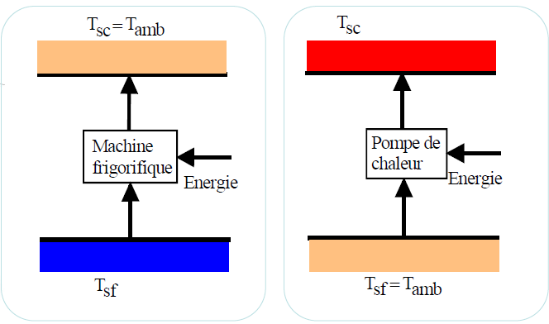
Mode d’utilisation

Slide 7
Présentation de la machine
Compresseur
Deux échangeurs
Détendeur
Pour créer le froid, la machine frigorifique circule en boucle un réfrigérant qui subit une série de changements d'état en passant par quatre Composants Principaux

Slide 8
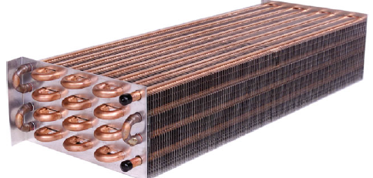
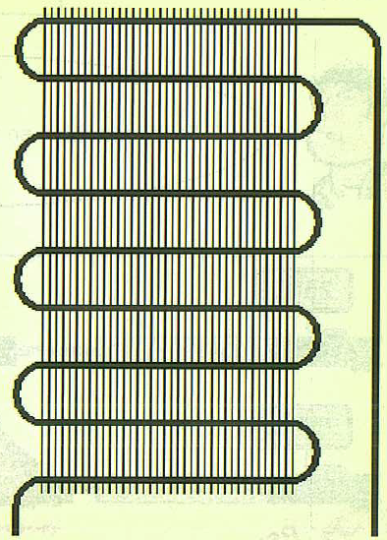
Présentation de la machine
Echangeurs
Evaporateur
Condenseur
Absorber la chaleur
1- Refroidir le milieu
2- Evaporer le Liquide
Rôle opposé
Céder la chaleur
1- Chauffer le milieu
2- Condenser la vapeur

Slide 9
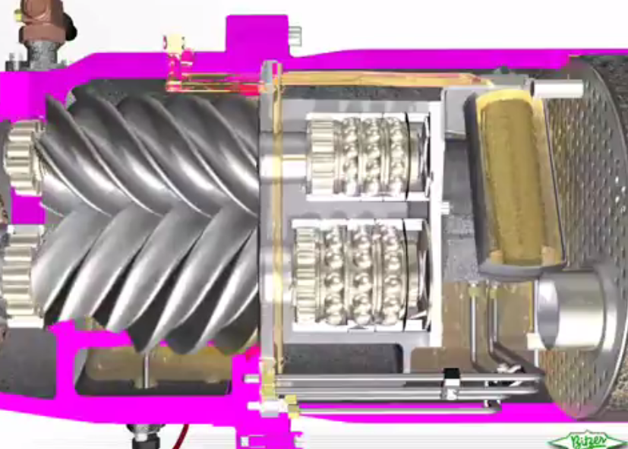
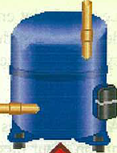
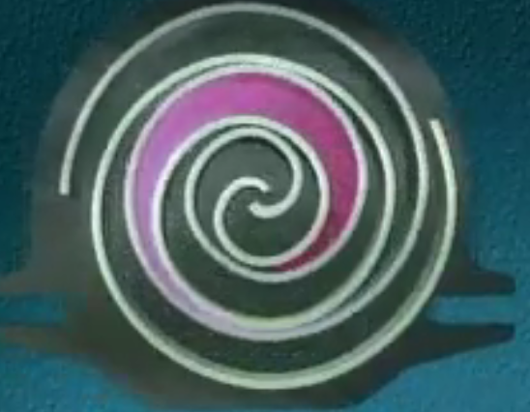
Présentation de la machine
Aspire la vapeur provenant d’évaporateur
Comprimer la vapeur
Refouler la vapeur comprimée vers le condenseur
Volumétrique
À Vis
Situé entre les échangeurs
Compresseur

Slide 10
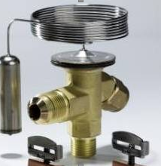
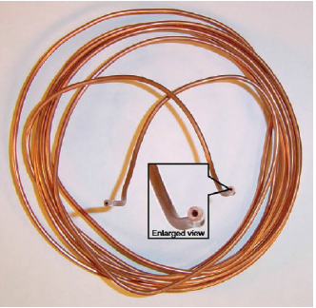
Présentation de la machine
Détendeur
Thermostatique
Capillaire

Slide 11
Parcours du fluide
Pression constante
Basse pression (BP)
Température d’évaporation / Constante /Tev
Tev < Tint
Absorbe une quantité de chaleur Q1 à Tint
Evaporateur
Evaporation
Compresseur
Détendeur
Phase Liquide
Transf
Phase vapeur
Augmentation de la pression à HP
HP > BP
Chute de la pression
Détente
Isen-thalpique
Transf
Compression
Transf
Vapeur
Comprimée
Augmentation de la température à Tcd > Tev
Enthalpie Constante
Phase Liquide
Transf
Dégage une quantité de chaleur Q2 à Text
Condensation
Condenseur
Température de condensation /Constante/ Tcd
Tcd > Text
Pression constante
Haute pression (HP)

Slide 13
Parcours du fluide
Le parcours du fluide est
représenté par un cycle sur un diagramme appelé diagramme de Mollier
Cycle théorique
Cycle pratique

Slide 14
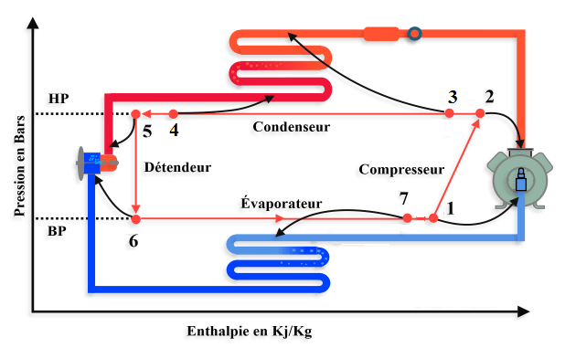
Parcours du fluide

Slide 15
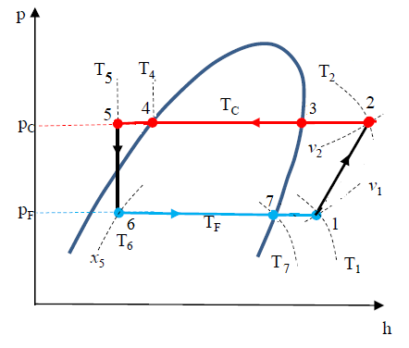
Cycle Pratique du parcours de fluide sur Dig (P h)

Slide 16
Transformations subit par le fluide
  - Compression de P1 à P2 ( Augmentation de pression)
1-2
  - Désurchauffe ( Abaissement de température)
2-3
  - Condensation isobare, isotherme (T=Const, P=Const)
3-4
  - Sous-refroidissement isobare ( P= Const)
4-5
  - Détente Isenthalpique ( h = const)
5-6
  - Evaporation isobare, isotherme (T= Const, P =Const)
6-7
  - Surchauffe isobare (P= Const)
7-1

Slide 17
